Slide 1
RIZNICA GRUZIJE – MISIJA I FUNKCIJE
Nino Tchelishvili
lipanj 2016.
Kišinjev, Moldova

Slide 2
POZADINA
Služba za riznicu – osnovana 1995. kao ustrojstveni odjel u Ministarstvu financija
Podređena agencija pod Ministarstvom financija – od 2001.
11 regionalnih ureda s više od 100 zaposlenika zatvoreno nakon internetskog informacijskog sustava pokrenutog 2010.
Jedinstveni ured u funkciji od 2010.
Ukupan broj zaposlenika 97
Ima ulogu tajništva za:
Upravu za međunarodne računovodstvene standarde u javnom sektoru (IPSASB) Gruzije
Odbor za restrukturiranje duga i poreznih obveza

Slide 3
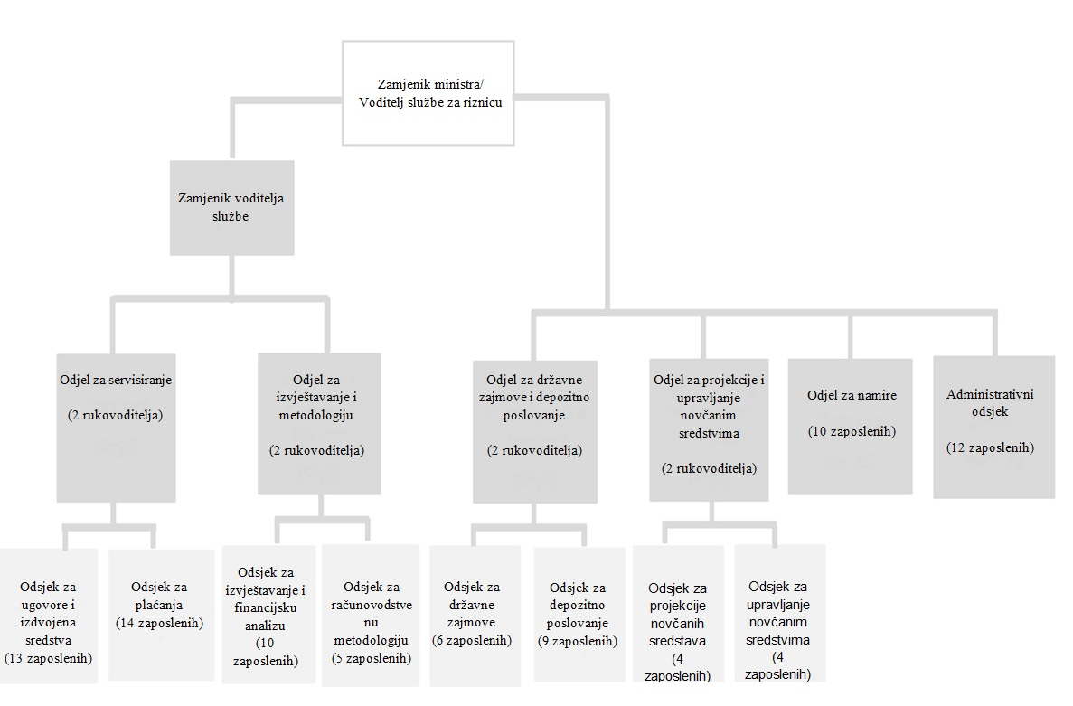
RIZNICA – ORGANIZACIJSKI PRIKAZ

Slide 4
FUNKCIJE RIZNICE
Glavne funkcije riznice
Odjel za servisiranje – obrada izdvojenih sredstava i plaćanja
Odjel za upravljanje depozitima i zajmovima – registriranje novih računa, upravljanje gotovinskim računima, naplata prihoda, upravljanje povratima sredstava, monitoring zajmova i upravljanje zajmovima (sekundarna funkcija?)
Odjel za namire – upravlja bankovnim namirama na jedinstvenom računu riznice (domaća (GEL) i strana valuta)
Odjel za izvještavanje i metodologiju – izvještavanje o izvršenju proračuna, računovodstvena metodologija, konsolidirani financijski izvještaj
Projekcije novčanih sredstava i upravljanje novčanim sredstvima – pripremanje statističkih i analitičkih izvještaja, projekcije novčanih sredstava, izrada pravila i postupaka za novčana ulaganja
Administrativni odjel – administrativne usluge: obračun plaća, režije, održavanje ureda…

Slide 5
VANJSKI PARTNERI – RIZNICA
Središnja banka (Narodna banka Gruzije - NBG) – fiskalni posrednik Vlade.
Nekomercijalni bankovni aranžman – NBG ne naplaćuje rizničke transakcije, stoga riznica ne naplaćuje usluge koje se financiraju iz proračuna; saldo jedinstvenog računa riznice ne zarađuje na kamatama, na transakcije konverzije primjenjuje se službeni tečaj
Povezani pomoću RTGS-a (domaća valuta – GEL), SWIFT-a (strana valuta)
IT podrška – Služba za financijsku analitiku kao pravna osoba javnog prava (LEPL) Ministarstva financija
Partner za izobrazbu – Akademija Ministarstva financija kao pravna osoba javnog prava
Donatorske organizacije (EU, GIZ, USAID) – kao podrška aktivnostima vezanim uz tehničku pomoć

Slide 6
STRATEŠKO PLANIRANJE
Strategija upravljanja javnim financijama (PFM-om) za 2013.‒2017. – srednjoročna politika upravljanja javnim financijama (PFM-om)
Održati fiskalnu disciplinu i unaprijediti fiskalne projekcije
Unaprijediti planiranje javnih financija
Unaprijediti upravljanje javnim financijama, računovodstvo i izvještavanje
Provesti međunarodne računovodstvene standarde u javnom sektoru (IPSAS)
Pokriti lokalne proračune u cjelovitom sustavu upravljanja javnim financijama (PFMS-u)
Povećati pokrivenost pravnih osoba javnog prava jedinstvenim računom riznice
Provesti sustav upravljanja javnim financijama (PFMS)
Planiranje i upravljanje novčanim sredstvima
Plan provedbe reformi upravljanja javnim financijama (PFM-a) – godišnji
Plan provedbe međunarodnih računovodstvenih standarda u javnom sektoru (IPSAS-a) – cijeli projekt 2010.‒2020.

Slide 7
GLAVNE REFORME
Glavne promjene u rizničkim operacijama od njezina osnutka | Glavni pokretači promjena
Uspostava sustava kontrola izdvojenih sredstava – od 2003. | Učinkovita kontrola zaostalih plaćanja
Uspostava jedinstvenog računa za prihode i Fonda za prihode – od 2004. | Unaprjeđenje računovodstva za prihode i povrat sredstava
Potpuno funkcionalan jedinstveni račun riznice – od 2006. | Učinkovito upravljanje sredstvima riznice
Provedba središnjeg internetskog sustava plaćanja i ukidanje regionalnih ureda – 2010. | Unaprijeđena učinkovitost i transparentnost proračunskih plaćanja
Provedba cjelovitog sustava upravljanja javnim financijama (PFMS-a) – 2012. | Unaprijeđene proračunske kontrole i transparentnost
Priprema konsolidiranog financijskog izvještaja za središnju državu – 2014. | Unaprijeđeni financijski izvještaj i odgovornost

Slide 8
MANDAT RIZNICE ZA PRORAČUNSKA PLAĆANJA
Riznica odobrava i izvršava sve transakcije plaćanja.
Riznica obavlja ex-ante kontrolu sukladnosti s pravilima (nabava, klasifikacija, primarna dokumentacija). Primjerenost se ne ocjenjuje. Nije potrebno opravdavanje.
Zeleni koridor funkcionira za standardizirana plaćanja (režije, programi zdravstvene skrbi itd.).
Analizira se dokumentacija o izdvojenim sredstvima i plaćanjima, koja predstavlja najčešće tekstove koji se koriste kao svrha plaćanja pri unošenju određenog ekonomskog koda u sustav.
Ako korisnik odabere prethodno definiranu svrhu plaćanja, sustav automatski obrađuje i autorizira dokumentaciju.
Nema manualnih procesa u stražnjem uredu riznice.

Slide 9
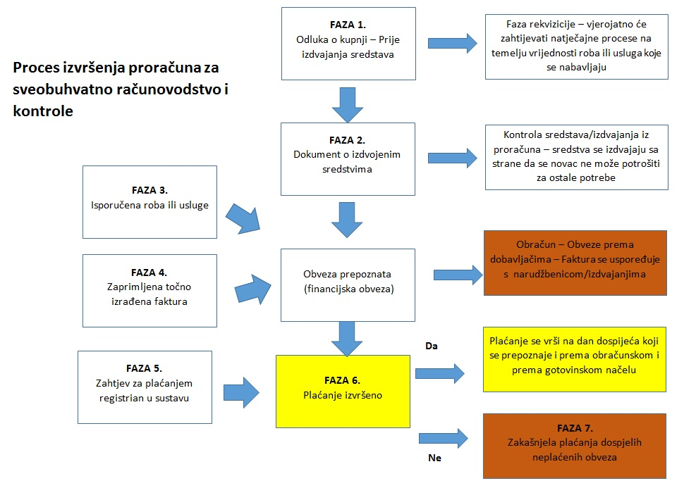
PRIKAZ PLAĆANJA

Slide 10
UPRAVLJANJE RIZICIMA
Riznica izložena operativnim i financijskim rizicima, međutim, nema formalnog ocjenjivanja rizika.
Tehničkim rizicima upravlja Služba za financijsku analitiku Ministarstva financija (izrađuje plan poslovnog kontinuiteta).
Ocjena primjerenosti/zlouporabe proračunskih sredstava izravna je odgovornost unutarnje i vanjske revizije.

Slide 11
BUDUĆE REFORME I IZAZOVI
Riznica nastoji promijeniti svoju ulogu, funkcije i naglasak.
Upravljanje rizicima:
Uloga riznice u kontroliranju plaćanja opada jer se poboljšavaju kapaciteti resornih ministarstava i općina.
Razvija se uloga riznice u upravljanju financijskim rizicima.
Računovodstvo i izvještavanje
Informacijski sustav upravljanja financijama (FMIS) treba nadgledati obračunske transakcije i nenovčane transakcije.
Riznica može odabrati sama pripremati financijske izvještaje u skladu s međunarodnim računovodstvenim standardima u javnom sektoru (IPSAS-a) na temelju podataka resornih ministarstava.

Slide 12
RIZNIČKA SLUŽBA MINISTARSTVA FINANCIJA GRUZIJE
HVALA VAM
www.mof.ge
www.treasury.gov.ge
www.etrasury.ge

